Slide 1



Farmacia
Cindy Badillo López
UNIDAD 3
Programación orientada a objetos
Semestre: 2

Slide 2
Window title
Productos
Empleados
Clientes
Ventas

Slide 3
Window title
Categorias
Producto

Slide 4
Window title
Nombre:
Nuevo
Editar
Guardar
Eliminar
text
text
text
text

Slide 5
Window title
Nombre:
Descripcion:
Precio de compra:
Precio de venta:
Presentacion:
Categoria:
Nuevo
Editar
Guardar
Eliminar
Categoria | Nombre | Descripcion | $ Compra | $ Venta | Presentacion

Slide 6
Window title
Nombre:
N° Emplado:
Nuevo
Editar
Guardar
Eliminar
N° Empleado | Nombre

Slide 7
Window title
Nombre:
Direccion:
RFC:
Telefono:
Correo:
Nuevo
Editar
Guardar
Eliminar
Nombre | Direccion | RFC | Telefono | Correo

Slide 8

Window title
/ /
Nombre cliente:
text
Precio:
text
Producto:
text
Cantidad:
text
N° Empleado:
text
text
Nombre empleado:
text
text
text
text
IVA:
text
Agregar producto
Calcular Total
text

Slide 9
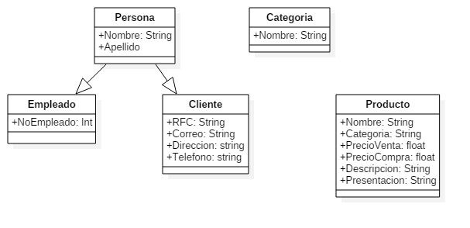

Slide 10
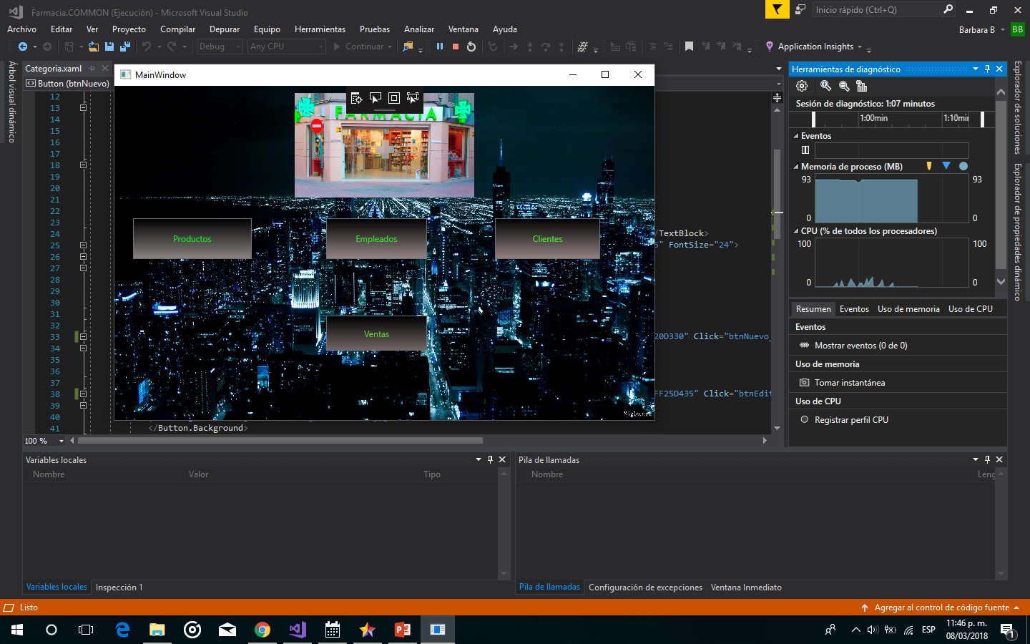

Slide 11
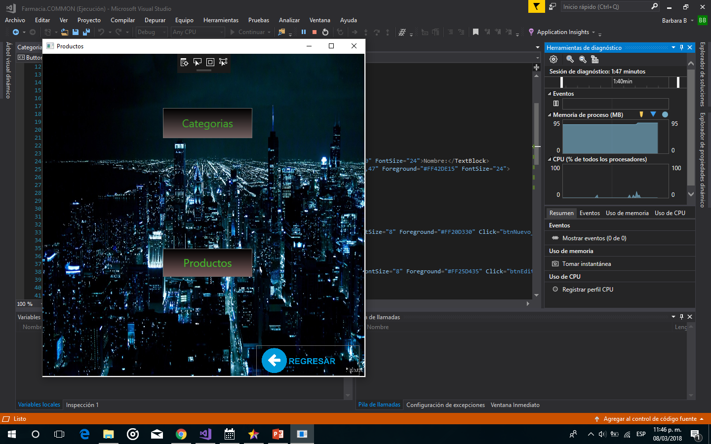

Slide 12
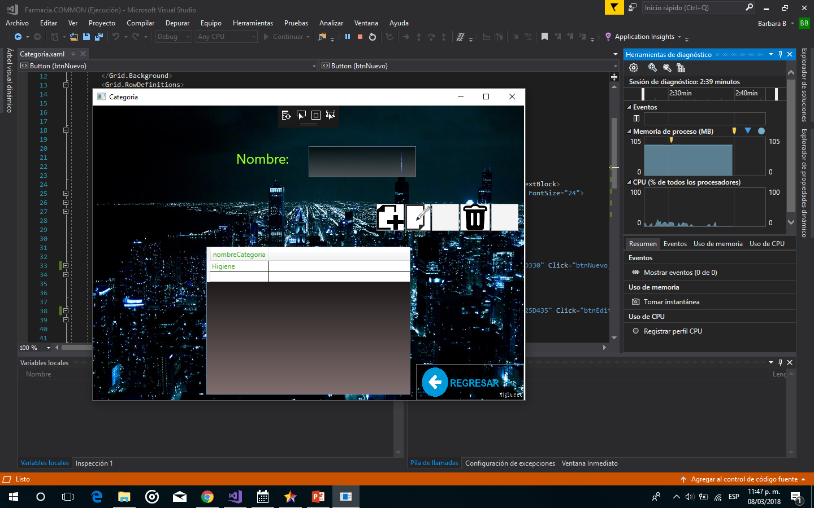

Slide 13
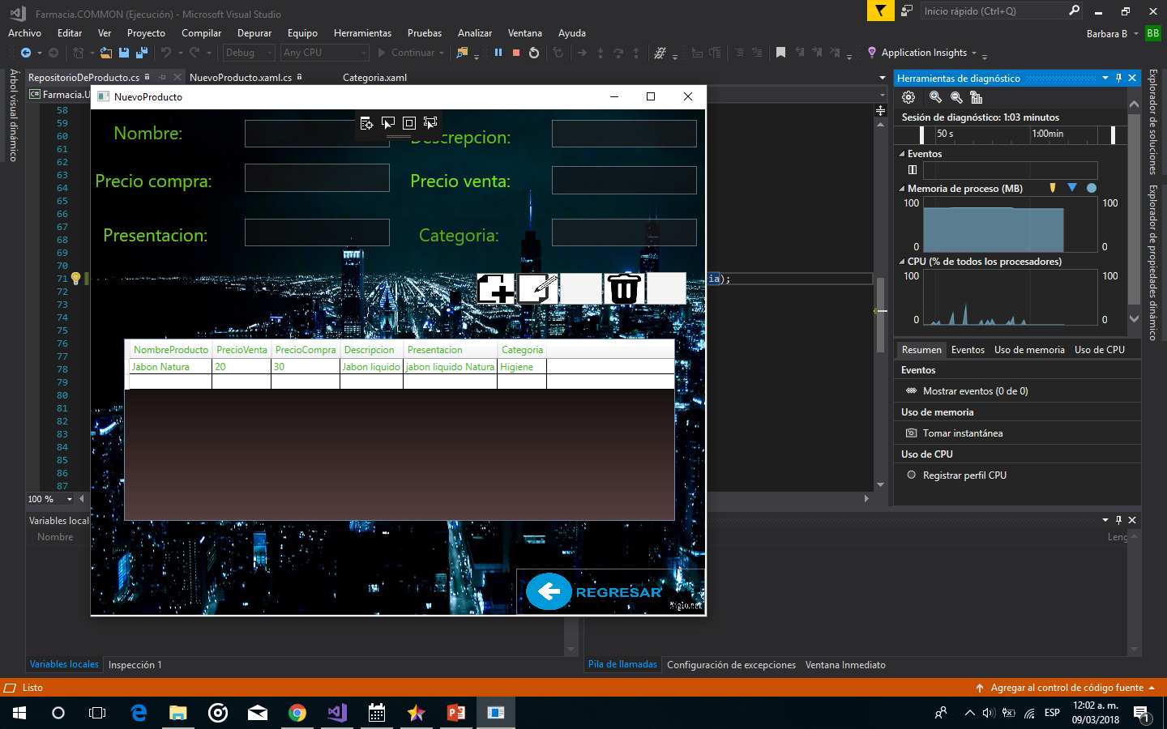

Slide 14
